Slide 1
La référence
Device A
GW LoRa
LNS
SPOT
DevEUI A
AppEUI A
AppKey A
Payload = f(AppKey A)
Cas JoinRequest A
DevEUI A, AppEUI A, DevNonce A, AppNonce A,
DevAddr A
JoinRequest
DevEUI A, AppEUI A, DevNonce A, MIC = f(AppKey A)
AppNonce A, DevAddr A, DL settings A, Rx Delay A, CF Litst A, MIC = f(AppKey A)
JoinResponse
Cas UpLink A
DevAddr A, Payload A (encrypt=AppKey A) , Fcrtl A, Fcnt A
DevEUI A, AppEUI A, DevAddr A,
Payload A (encrypt=AppKey A) , Fcrtl A, Fcnt A
UpLink
DevAddr A, Payload A (encrypt=AppKey A) , Fcnt A
DevEUI A,
Payload A (encrypt=AppKey A) , Fcnt A
DownLink

Slide 2
La référence
Device A
GW LoRa
SPOT
DevEUI A
AppEUI A
AppKey A
Payload = f(AppKey A)
Payload = f(AppKey A)
Relais
+ device B
Device A
GW LoRa
SPOT
DevEUI A
AppEUI A
AppKey A
DevEUI B
AppEUI B
AppKey B
Cas JoinRequest A
Synchronisation
Payload A peut être chiffré avec AppKey A, par A
DevAddr B, Payload B ( encrypt(AppKey B)(OpCode=0 : DevEUI A : Payload A) , Fcrtl B, Fcnt B
DevAddr B, Payload B (encrypt (AppKey B)(OpCode=0 : DevEUI A : Payload A) , Fcnt B
Requête de données
Cas UpLink A
Nous considérons sur SPOT, la définition d’une application Relai
Equivalent à un codec spécifique
Codec
OpCode : 0 enregistrement du Device
1 data
DevAddr B, Payload B ( encrypt(AppKey B)(OpCode=1 : DevEUI A : Payload A) , Fcrtl B, Fcnt B
UpLink
DevAddr B, Payload B (encrypt (AppKey B)(OpCode=1 : DevEUI A : Payload A) , Fcnt B
DownLink

Slide 3
La référence
Device A
GW LoRa
SPOT
DevEUI A
AppEUI A
AppKey A
Payload = f(AppKey A)
Payload = f(AppKey A)
Relais
+ device B
Device A
GW LoRa
SPOT
DevEUI A
AppEUI A
AppKey A
DevEUI B
AppEUI B
AppKey B
Cas JoinRequest B
DevEUI B, AppEUI B, DevNonce B, MIC = f(AppKey B)
JoinRequest
JoinResponse (JoinAccept)
AppNonce B, DevAddr B, DL settings B, Rx Delay B, CF Litst B, MIC = f(AppKey B)
Cas UpLink B
Nous considérons sur SPOT, la définition d’une application Relai
Equivalent à un codec spécifique
DevAddr B, Payload B ( encrypt(AppKey B)(OpCode : DevEUI B : Payload B)) , Fcrtl B, Fcnt B
UpLink
DevAddr B, Payload B (encrypt (AppKey B) (OpCode : DevEUI B : Payload B) , Fcnt B
DownLink

Slide 4
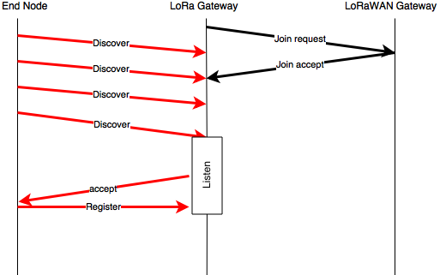

Slide 5
